Slide 1
Predicción de precios de arriendos de viviendas en la ciudad de Medellín en base a información recolectada a través de Web Scraping
Machine Learning II
Walter Arboleda Castañeda

Slide 2

Planteamiento del problema – Enunciado
Enunciado principal:
Crear un sistema de predicción de precios de arriendos de la ciudad de Medellín en base a información recolectada a través de web scraping
Criterios de aceptación:
El proceso de scraping debe implementarse de manera que se garantice una ejecución automática y periódica.
La información recolectada debe almacenarse en el data lake para mantener un registro histórico
El modelo debe evaluarse en diferentes zonas de la ciudad dada la siguiente condición “El modelo es implementable en la zona X si tiene un MAPE menor o igual al 15%”

Slide 3
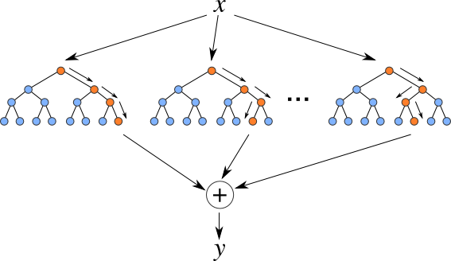
Planteamiento del problema – Técnica ML
Técnica ML utilizada:
El sistema de predicción será abordado a través de un Random Forest Regreession dónde se elegirá el mejor modelo resultante de la iteración con la siguiente configuración de parámetros:
N_estimators: 40, 45 ,50, 60, 70, 100
Max features: 3,5,7,10
Max Depth: 3, 5, 7, 10, 15
Se elegirá quien mejor métrica de R2 posea, calculando esta tanto en entrenamiento como en prueba para controlar el overfitting

Slide 4
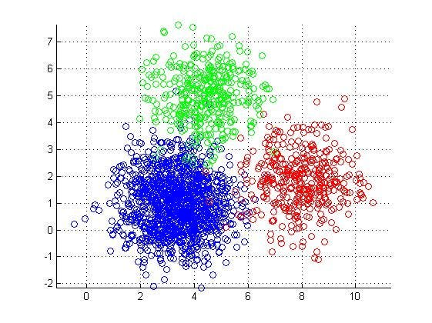
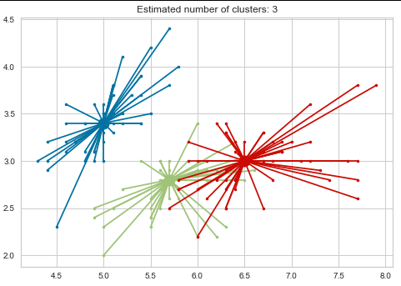
Técnicas del curso KMEANS – KMODES
Evaluación del modelo:
Dado que el criterio de aceptación del negocio es brindar garantía sobre la cobertura del modelo en la ciudad de Medellín, se usará la estrategia de clustering para calcular diferentes zonas en las cuales es optimo dividir la ciudad y se evaluará el modelo en cada una de estas.
Estrategias para clustering
Aplicación de kmeans sobre variables numéricas
Aplicación de kmodes sobre variables categóricas

Slide 5
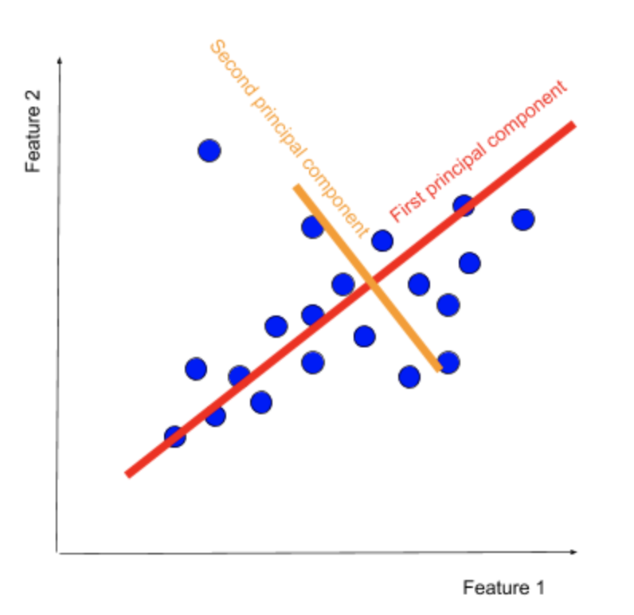
Técnicas del curso PCA – FAMD
Coponentes principales:
Dado el objetivo de lograr un MAPE general de no mayor a 15%, se experimentará usando reducción de dimensionalidad en busca de obtener resultados que acerquen el modelo a la meta deseada
Estrategia de reducción de dimensionalidad:
PCA sobre la base haciendo encoding sobre los datos categóricos para obtener todas las variables numéricas
FAMD sobre la base mixta de datos numéricos y categóricos
Con ambos métodos se hará un entrenamiento del modelo y evaluar si hay mejora en las métricas

Slide 6
Resultados Random Forest
Hiperparámetros:
Parámetros que dieron el mejor estimador
Max Depth: 7
Max Features: 5
N Estimators: 50
Resultados:
R2 Train: 0.84
R2 Tes: 0.78
Métrica | Valor Test
MSE | 672129997994,2396
RMSE | 819835,348
MAE | 577805,586
R2 | 0,780
MAPE | 0,23

Slide 7
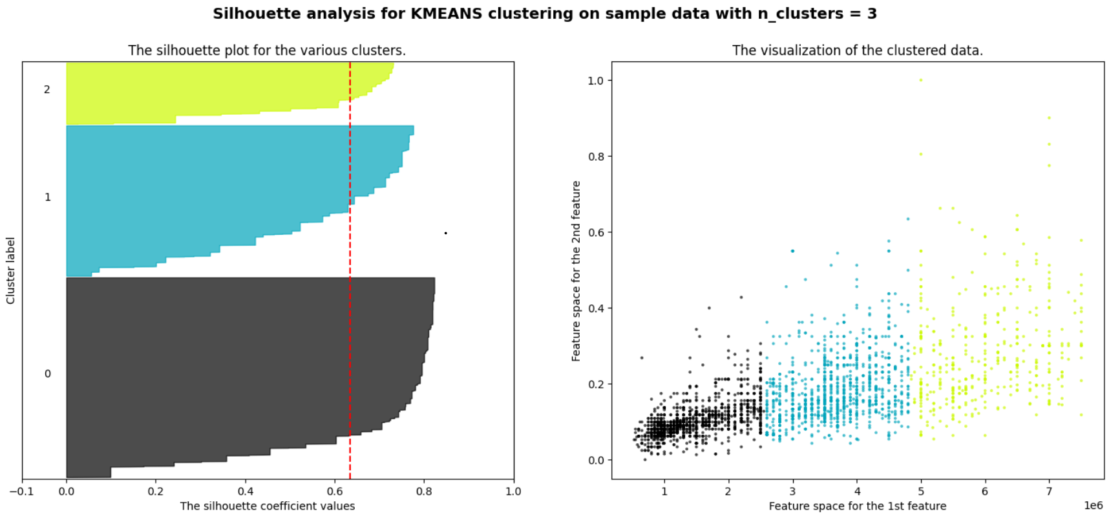
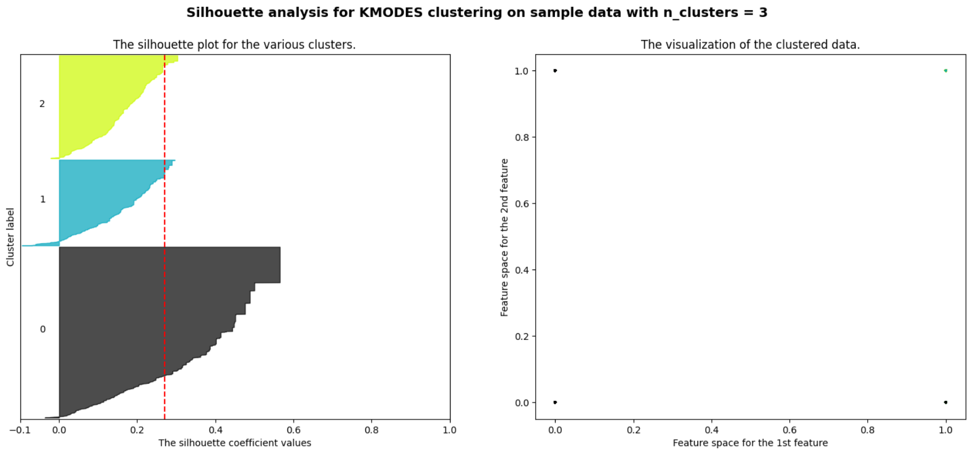
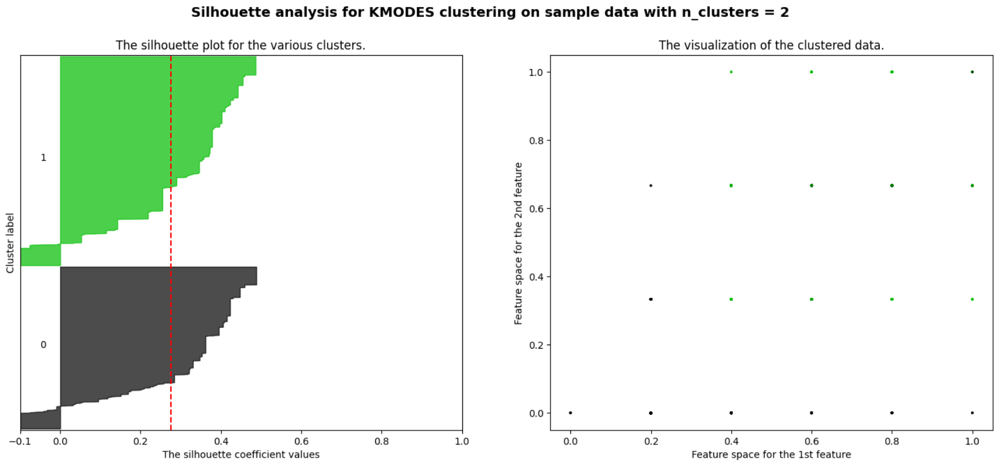
Resultados KMEANS – KMODES
silhouette_score : 0,63
silhouette_score : 0,26
Cluster Precio | Min | Max | MAPE
0 | 530000.0 | 2550000.0 | 0.285
1 | 2600000.0 | 4800000.0 | 0.157
2 | 4850000.0 | 7500000.0 | 0.213
silhouette_score : 0,27

Slide 8
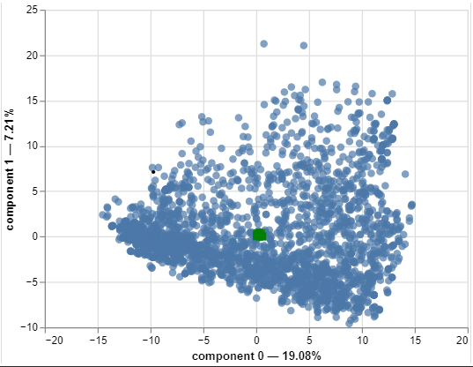
Resultados FAMD
 | eigenvalue | % of variance | % of variance (cumulative)
component
0 | 62.189 | 19.08% | 19.08%
1 | 23.518 | 7.21% | 26.29%
2 | 18.727 | 5.74% | 32.03%
3 | 14.292 | 4.38% | 36.42%
4 | 14.151 | 4.34% | 40.76%
5 | 12.326 | 3.78% | 44.54%
6 | 11.854 | 3.64% | 48.18%
7 | 10.621 | 3.26% | 51.43%
8 | 10.272 | 3.15% | 54.59%
9 | 10.074 | 3.09% | 57.68%
10 | 9.802 | 3.01% | 60.68%
11 | 9.487 | 2.91% | 63.59%
21 | 5.439 | 1.67% | 86.50%
Resultados modelo con 7 componentes FAMD
Métrica | Valor Test
MSE | 824144885367,9
RMSE | 907824,259
MAE | 654886.65
R2 | 0,734
MAPE | 0,26
Hiperparámetros:
Parametros que dieron el mejor estimador
Max Depth: 7
Max Features: 3
N Estimators: 40
Resultados:
R2 Train: 0.81
R2 Tes: 0.73

Slide 9
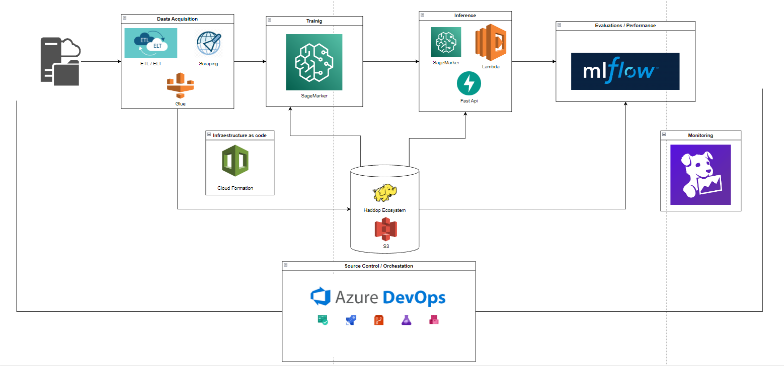
Arquitectura ML

Slide 10
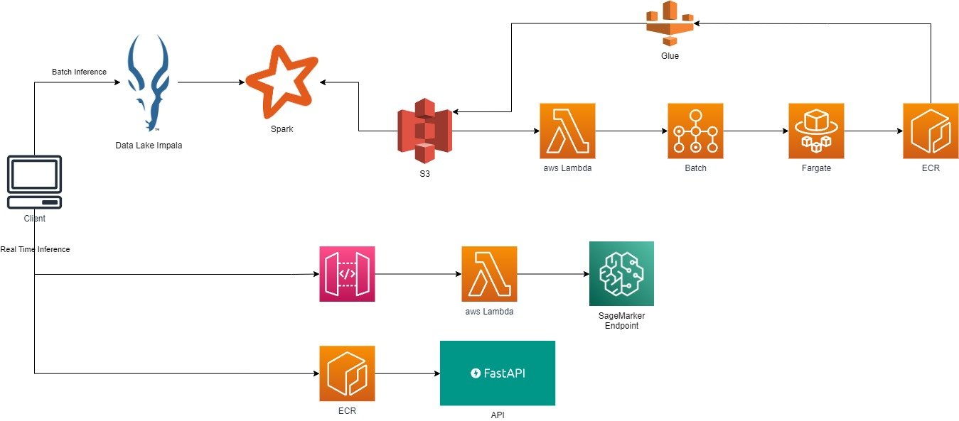
Arquitectura Despliegue

